Slide 1


ỦY BAN NHÂN DÂN PHƯỜNG VIỆT HƯNG
TRƯỜNG MẦM NON HOA HƯỚNG DƯƠNG
LĨNH VỰC PHÁT TRIỂN NHẬN THỨC
HOẠT ĐỘNG LÀM QUEN VỚI TOÁN
Đề tài: So sánh 2 đối tượng bằng thị giác , sử dụng đúng từ cao hơn , thấp hơn
Giáo viên: Hà Thị Thanh Hoài

Slide 2

Cô và trẻ cùng hát bài hát : Em yêu cây xanh

Slide 3

Cao
Thấp

Slide 5
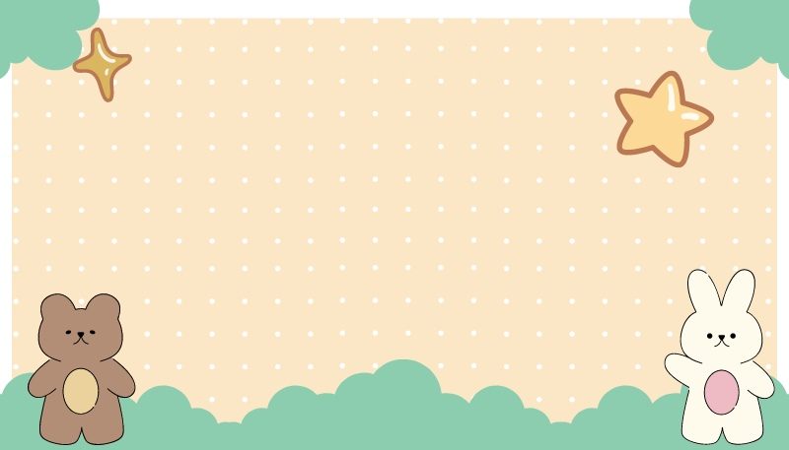
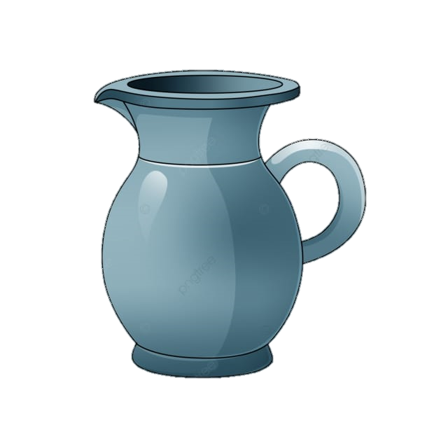

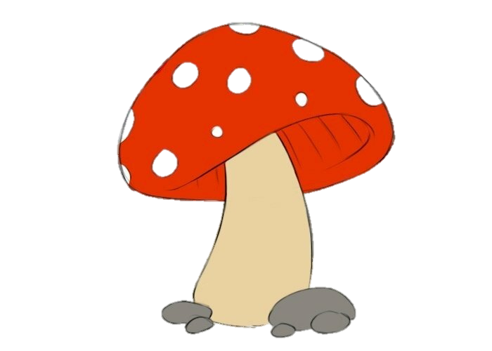

Trò chơi : Mắt ai tinh

